Slide 1
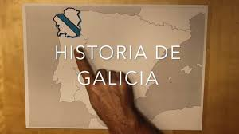
HISTORIA DA LINGUA (II)
(II) A LINGUA GALEGA
Nos séculos escuros e na ilustración

Slide 2
1. O GALEGO NOS SÉCULOS ESCUROS (SÉCULOS xvi E xvii)
1.1. INTRODUCIÓN
- A nosa lingua apártase dos usos formais e escritos, ao contrario do que pasaba na Idade Media.
- Este momento de declive do galego coincide, en cambio, cun dos períodos máis brillantes das literaturas española e portuguesa.

Slide 3
1. O GALEGO NOS SÉCULOS ESCUROS (SÉCULOS xvi E xvii)
1.2. CAUSAS
- Integración de Galicia na coroa de Castela a finais do século XV cos Reis Católicos
entrada de clases dirixentes foráneas (falantes de castelán) na función pública (funcionariado)
obrigatoriedade de empregar o castelán en todos os documentos oficiais
o español vai substituír o galego como lingua da Administración.
- Reinado de Filipe V (1701, dinastía dos Borbóns): empeora a situación do galego debido ás medidas legais que amparan a imposición do castelán:
Decretos de Nueva Planta (1707 e 1716).
Real Cédula de Aranjuez (1768).

Slide 4
1. O GALEGO NOS SÉCULOS ESCUROS (SÉCULOS xvi E xvii)
1.3. SITUACIÓN SOCIOLINGÜÍSTICA
- O emprego do galego vai quedar reducido a unha lingua oral e coloquial que vai seguir usando a maioría da poboación: 90-95%.
- O uso do castelán esténdese entre as capas altas da pirámide social (nobreza, clero, alto funcionariado).
Desta maneira:
Clases baixas GALEGO
Clase altas CASTELÁN

Slide 5
1. O GALEGO NOS SÉCULOS ESCUROS (SÉCULOS xvi E xvii)
1.4. CONSECUENCIAS LINGÜÍSTICAS E SOCIOLINGÜÍSTICAS
- Fragmentación dialectal do galego debido á inexistencia dunha norma culta (a diferenza do que acontecía co portugués e co castelán).
- Castelanización do léxico e dos topónimos galegos (Niño da Aguia>Niño de la Guía; Sanxenxo>Sanjenjo...).

Slide 6
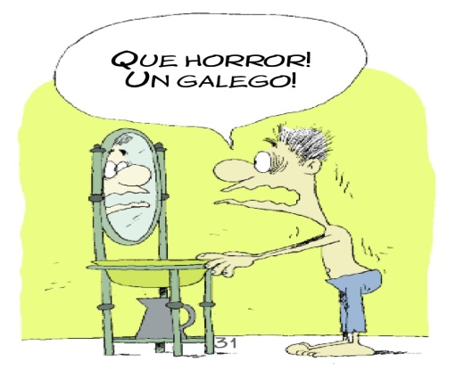
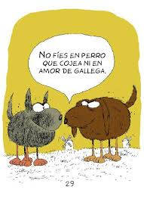
1. O GALEGO NOS SÉCULOS ESCUROS (SÉCULOS xvi E xvii)
- Nacemento do auto-odio nos e nas falantes de galego.
- Ataques e burlas na literatura española do Renacemento e do Barroco que crearon unha imaxe negativa do pobo galego.

Slide 7
1. O GALEGO NOS SÉCULOS ESCUROS (SÉCULOS xvi E xvii)
1.5. MANIFESTACIÓNS LITERARIAS
- En xeral, hai unha notable diminución na produción de textos literarios, pero podemos sinalar algunhas obras:
LÍRICA:
«Pranto da Frouseira», anónimo.
«Soneto de Monterrei», anónimo.
Sonetos de Gómez Tonel e Vázquez de Neira á raíña Margarida.
«Saqueo de Cangas polos turcos», anónimo.
Décimas ao Apóstolo Santiago, Martín Torrado de Figueira.
Romances das Festas Minervais, de varios autores.
Vilancicos, anónimos e de autor.

Slide 8
1. O GALEGO NOS SÉCULOS ESCUROS (SÉCULOS xvi E xvii)
NARRATIVA:
Cartas ao conde de Gondomar, de diferentes remitentes.
TEATRO:
Entremés famoso sobre da pesca no río Miño, Gabriel Feijóo de Araújo.

Slide 9
2. O GALEGO NA ILUSTRACIÓN (SÉCULO xviii)
2.1. INTRODUCIÓN
- Defensa da lingua por parte dos ilustrados, que van reivindicar o uso do galego na escola e a recuperación da súa escrita.
2.2. SITUACIÓN SOCIOLINGÜÍSTICA
- As persoas que queren ascender socialmente teñen que empregar o castelán, idioma asociado ao poder e á riqueza.

Slide 10
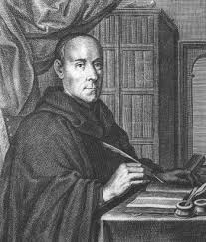
2. O GALEGO NA ILUSTRACIÓN (SÉCULO xviii)
2.3. PERSONAXES GALEGOS REPRESENTATIVOS DA ILUSTRACIÓN
- Padre Benito Feijóo:
A súa obra máis relevante é Teatro crítico universal (ensaios nos que analiza disciplinas como a medicina, a historia, a agricultura, a filoloxía...)
Vai defender que o galego é unha lingua románica e non un dialecto do castelán e vai salientar o vínculo existente entre a nosa lingua e o portugués.

Slide 11
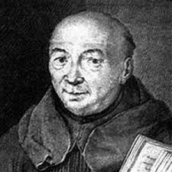
2. O GALEGO NA ILUSTRACIÓN (SÉCULO xviii)
- Padre Sarmiento:
Pioneiro no estudo do léxico e da gramática do galego.
Reivindicación do galego como instrumento apto para todos os usos sociais (ensino, administración, xustiza...)
Esfórzase por afondar na orixe do galego.
Senta as bases da lexicografía galega.
Obras máis importantes: Catálogo de voces y frases de la lengua gallega, Sobre el origen de la lengua gallega.

